Slide 1
PŘÍRODNÍ POLYMERY
Polysacharidy II CELULÓZA
RNDr. Ladislav Pospíšil, CSc.

Slide 2
Časový plán
LEKCE | téma
1 | Úvod do předmětu - Struktura a názvosloví přírodních polymerů, literatura
2 | Deriváty kyselin, - přírodní pryskyřice, vysýchavé oleje, šelak
3 | Vosky
4 | Přírodní gumy, Polyterpeny – přírodní kaučuk, získávání, zpracování a modifikace
5 | Polyyfenoly – lignin, huminové kyseliny
6 | Polysacharidy I – škrob
7 | Polysacharidy II – celulóza
8 | Bílkovinná vlákna I
9 | Bílkovinná vlákna II
10 | Kasein, syrovátka, vaječné proteiny
11 | Identifikace přírodních látek
12 | Laboratorní metody hodnocení přírodních polymerů

Slide 3
LITERATURA
Ing. J. Dvořáková: PŘÍRODNÍ POLYMERY, VŠCHT Praha, Katedra polymerů, skripta 1990
J. Mleziva, J. Kálal: Základy makromolekulární chemie, SNTL Praha, 1986
A. Blažej, V. Szilvová: Prírodné a syntetické polymery, SVŠT Bratislava, skripta 1985
V. Hladík a kol.: Textilní vlákna, SNTL Praha, 1970
J. Bučko, L. Šutý, M. Košík: Chemické spracovanie dreva, ALFA Bratislava & SNTL Praha 1988
J. Mleziva, J. Šňupárek: POLYMERY – výroba, struktura, vlastnosti a použití, SOBOTÁLES, Praha 1993, ISBN 80-85920-72-7

Slide 4
Chemie celulózy
Nadmolekulární stuktura celulózy
Výskyt celulózy
Rozpustnost celulózy
Výroba celulózy
Použití celulózy
Modifikace celulózy
Nanocelulóza

Slide 5
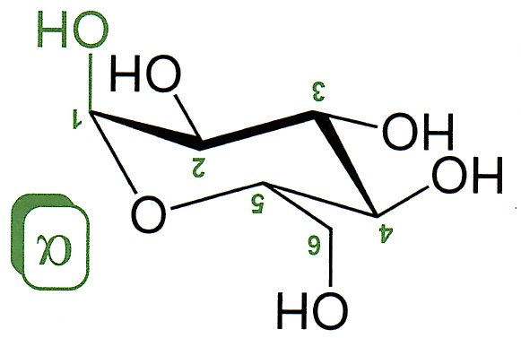
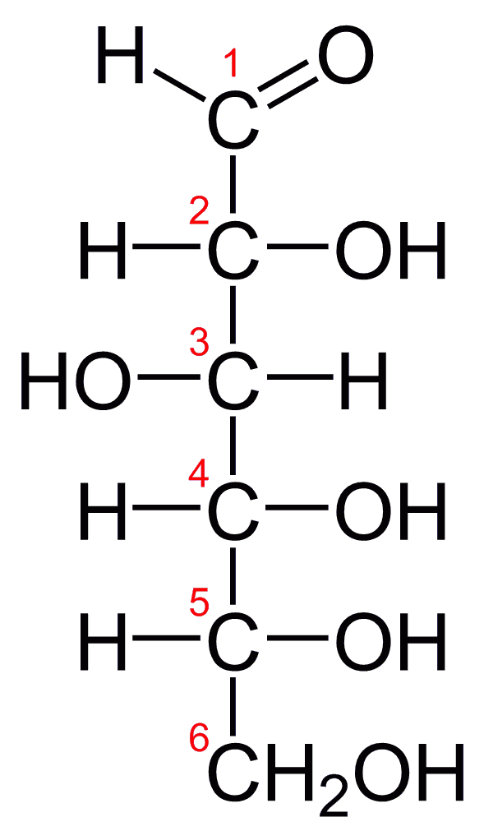
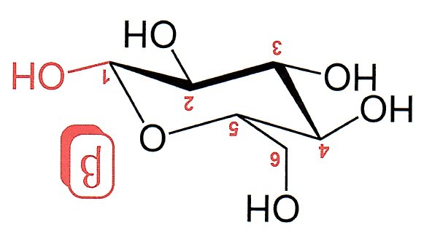

Slide 6
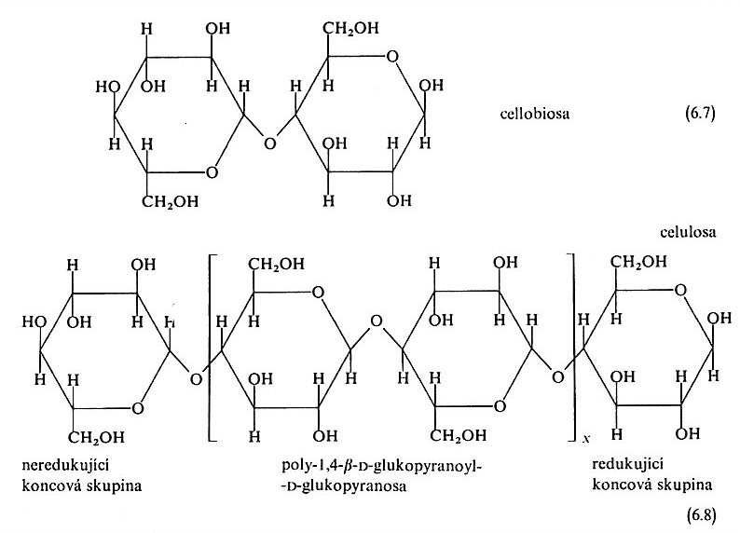
Chemie celulózy I
Patří do skupiny polysacharidů
Tvoří největší podíl z biomasy
Poly-(β−D-glukosa) (zjednodušený název)
Poly-1,4-β−D-glukopyranoyl-D-glukopyranosa
C4
C1

Slide 7
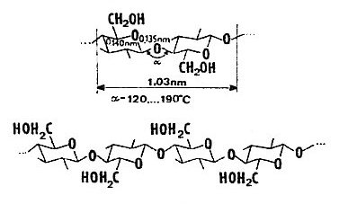
Chemie celulózy II

Slide 8
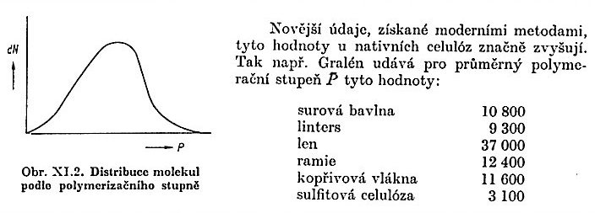
Chemie celulózy III
M_{w} (podle jiného zdroje)
Bavlna 1,78 – 2,43 x 10⁶
Sulfitová buničina 0,60 x 10⁶
Viskózová vlákna 0,23 x 10⁶
P = M/162

Slide 9
Rozpustnost celulózy
ROZPOUŠTĚDLO | Rozpustnost | Průvodní děje
Voda | Nerozpustná | Sorpce vody, bez změny polymeračního stupně
Roztoky některých anorganických solí (ZnCl₂, AlCl₃, SnCl₄ atd.) | Rozpustná | Částečná hydrolýza > změny polymeračního stupně
Minerální kyseliny (HCl, H₂SO₄, H₃PO₄ atd.) | Rozpustná | Částečná hydrolýza > změny polymeračního stupně
Hydroxidy alkalických kovů | Rozpustná | Vznik alkoholátů
Aminové komplexy – Schweitzerovo činidlo | Rozpustná | Vznik komplexů mědi
Alkylaminy | Rozpustná | NEVÍM

Slide 10
Rozpustnost celulózy ZÍSKANÉ DELIGNIFIKACÍ DŘEVA v 17,5 % NaOH ve vodě
ROZPOUŠTĚDLO 17,5 % NaOH ve vodě | Rozpustnost | Průvodní děje
Celulóza | nerozpustná
β celulóza | Rozpustná | Okyselením filtrátu kys. octovou vypadnou z filtrátu řetězce s P_{n} > 200, vzniklé při delignifikaci
γ celulóza | Rozpustná | Zbude v roztoku po vysrážení β celulózy a je jí nutno vysrážet EtOH. Obsahuje hemicelulźy.

Slide 11
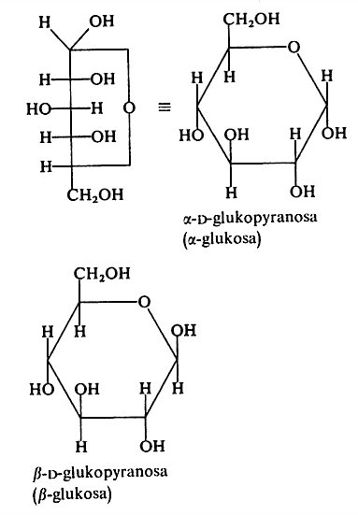
ŠKROB versus CELULÓZA I
ŠKROB je polymer z α-D-glukopyranosy
CELULÓZA je polymer z β-D-glukopyranosy

Slide 12
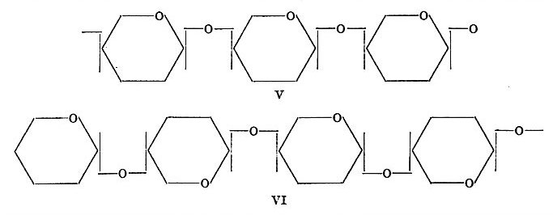
ŠKROB (amylósa - lineární) versus CELULÓZA II

Slide 13
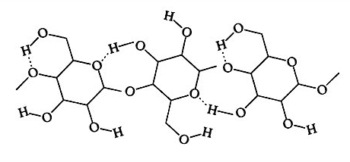
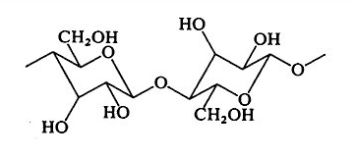
Silné interakce přes VODÍKOVÉ MŮSTKY
Další možnosti znázornění celulózy

Slide 14
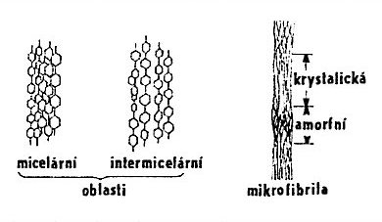
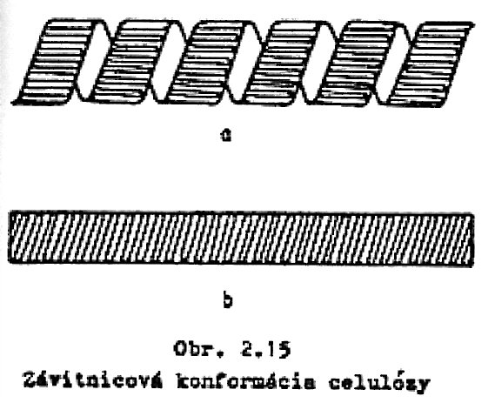
Nadmolekulární struktura celulózy I
Prostor mezi mikrofibrilami je vyplněn HEMICELULÓZAMI & LIGNINEM
Bezbarvá inertní látka nerozpustná ve vodě, hustota 1,55 g/cm³
AMORFNÍ CELULÓZA snáze bobtná a je reaktivnější než krystalická

Slide 15
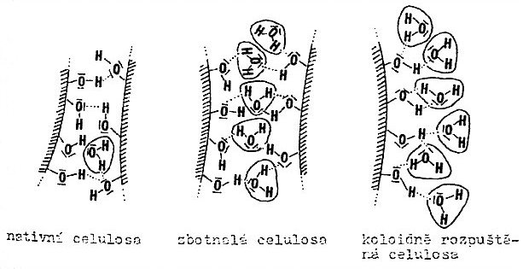
Nadmolekulární struktura celulózy II
Silné interakce přes VODÍKOVÉ MŮSTKY

Slide 16
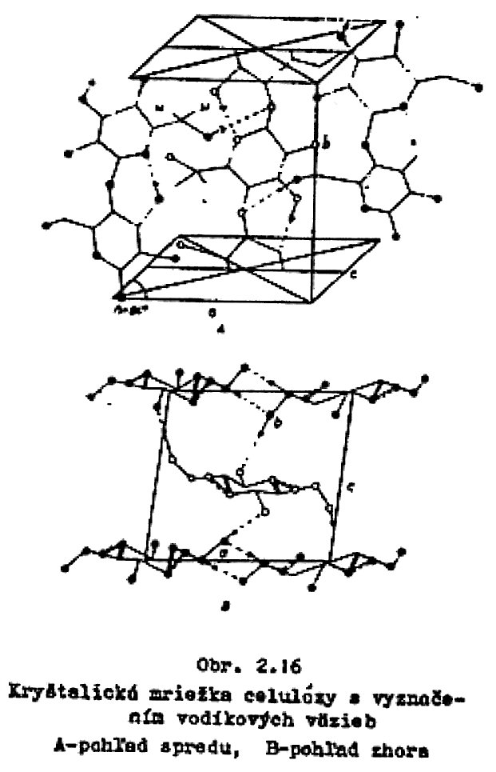
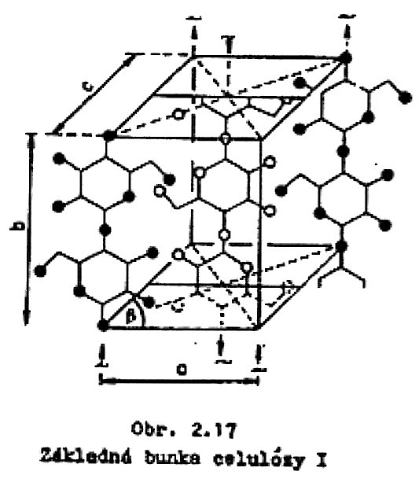
Krystalická struktura celulózy I
Silné interakce přes VODÍKOVÉ MŮSTKY

Slide 17
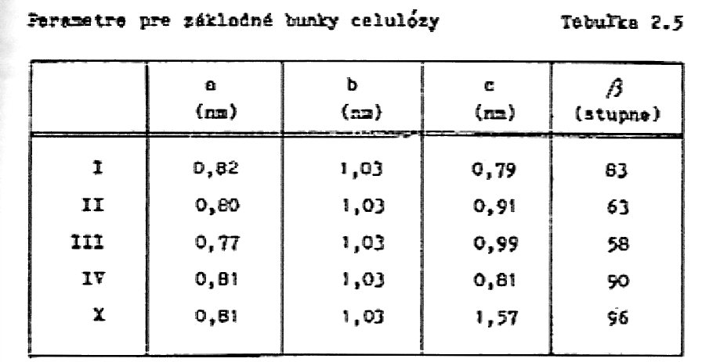
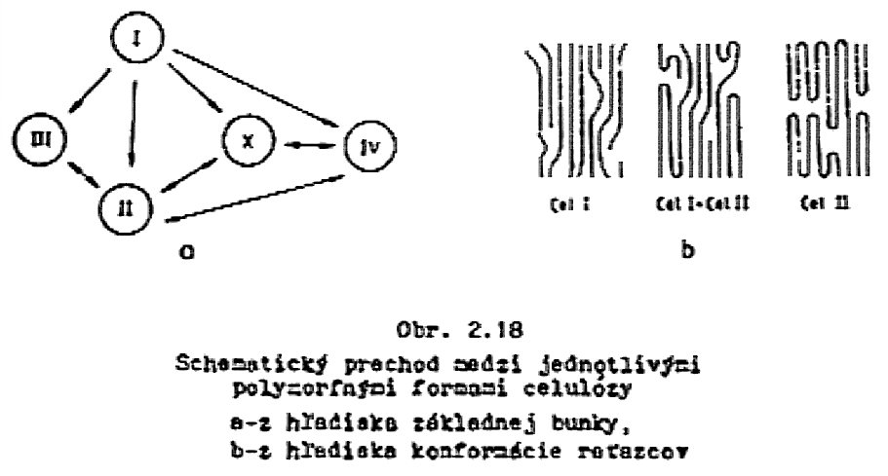
Krystalická struktura celulózy II
I – nativní celulóza
II – REGENEROVANÁ CELULÓZA
III – vzniká působením amoniakem nebo aminy na I nebo II celulózu
IV – teplo + glycerín na I nebo II celulózu
X – působením HCl, H₂SO₄, H₃PO₄

Slide 18
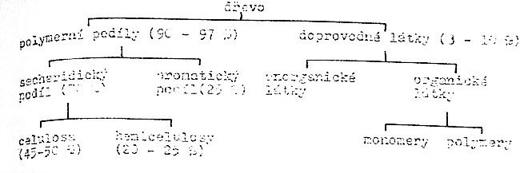
Výskyt celulózy
Stonky bylin – len, konopí, juta
Listy bylin – sisal
Semenná vlákna - bavlna

Slide 19
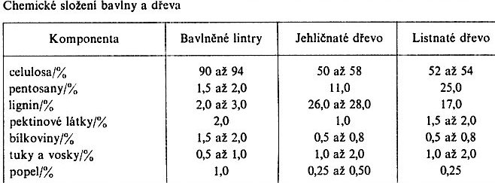
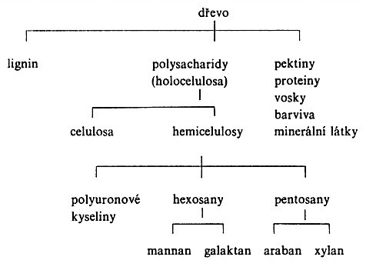
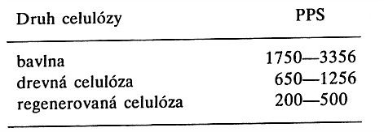
Výskyt celulózy
Lintry = KRÁTKÁ VLÁKNA BAVLNY, NEVHODNÁ PRO TEXTILNÍ ZPRACOVÁNÍ
PPS = průměrný polymerační stupeň

Slide 20
HLAVNÍ průvodní látky celulózy 1
Hemicelulózy
Lignin
Pryskyřice (ve dřevě)
! Vlákna BAVLNY neobsahují téměř žádné hemicelulózy ani lignin !

Slide 21
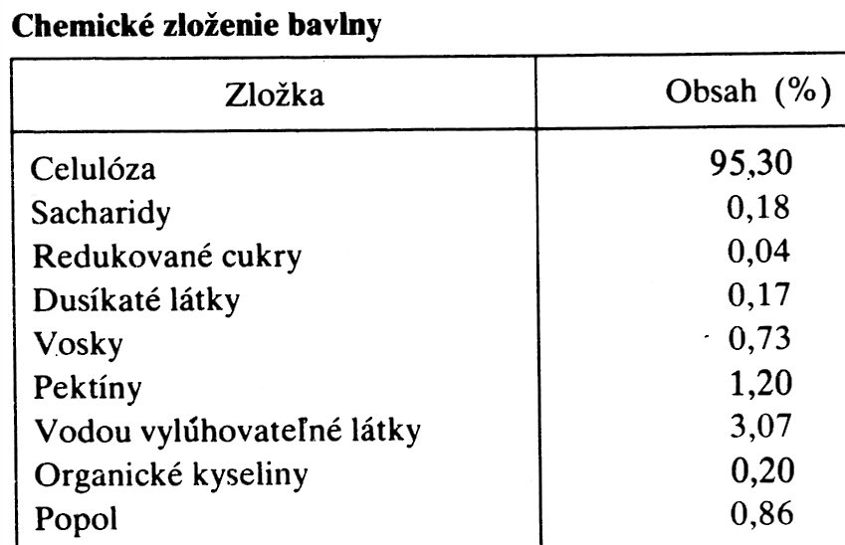
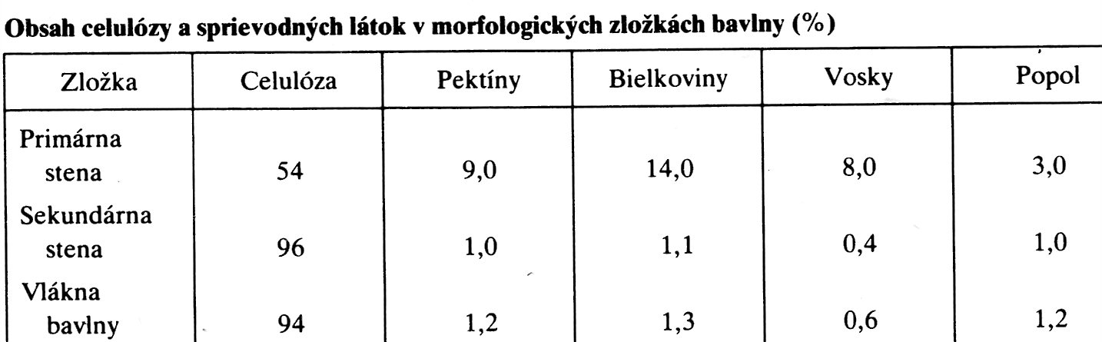
HLAVNÍ průvodní látky celulózy 2
Údaje z různých zdrojů se mohou trochu lišit! Možná je to i druhem bavlny.
Zbytek do 100,0 % hmot. je ASI VLHKOST

Slide 22
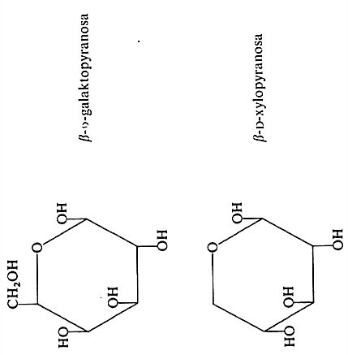
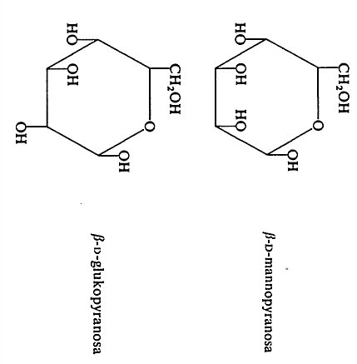
Hemicelulózy – z čeho se skládají I
Stejná základní jednotka jako CELULÓZA

Slide 23
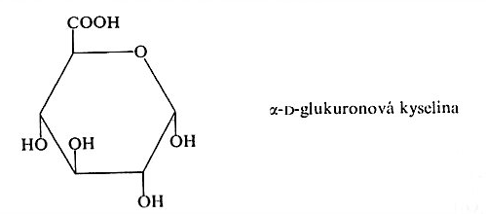
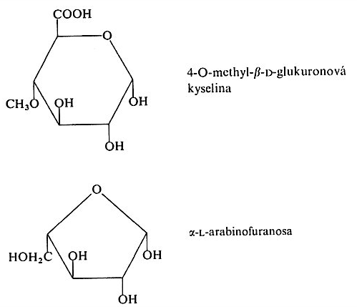
Hemicelulózy – z čeho se skládají II
POZOR: toto je FURANÓZA!
Jen pětičlenný kruh!

Slide 24
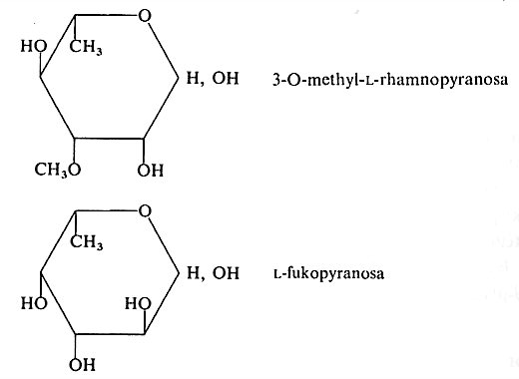
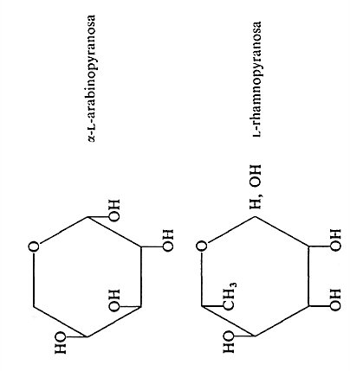
Hemicelulózy – z čeho se skládají III

Slide 25
Hemicelulózy
Ve dřevě jich je 17 – 41 % hmot., listnáčích více
Polysacharidy s nižším polymeračním stupněm (100 – 200)
Snadněji hydrolyzovatelné kyselinami i zásadami
Často krátké boční řetězce = větvení
Podle hlavních stavebních jednotek je dělíme takto:
  Xylany (hlavně listnatá dřeva)
  Mannany (hlavně jehličnatá dřeva)
  Galaktany (hlavně jehličnatá dřeva)

Slide 26
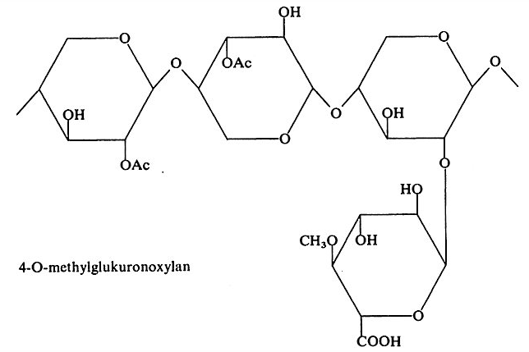
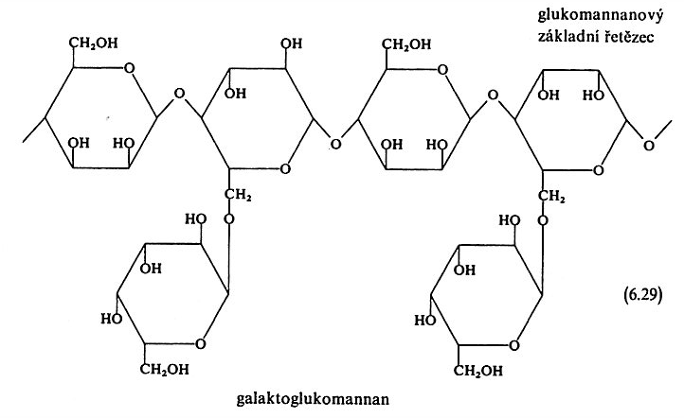
Hemicelulózy
hlavně listnatá dřeva
hlavně jehličnatá dřeva

Slide 27
Výroba celulózy I
Stonky bylin – len, konopí, juta
Listy bylin – sisal
Semenná vlákna – bavlna
Kmeny dřevin

Slide 28
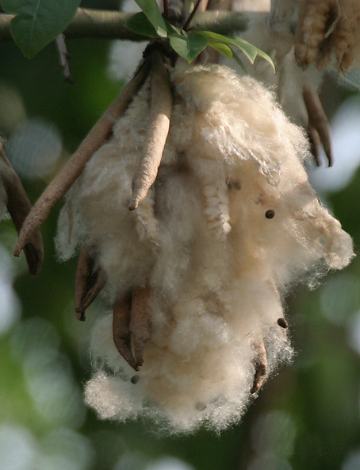
Výroba celulózy II
Semenná vlákna – bavlna > jen sběr a přečištění
Vlákno má už
dostatečnou
jemnost, tj. průměr
vláken
Délka vláken i jemnost
Se liší podle místa
Pěstování (Egypt, Asie)

Slide 29
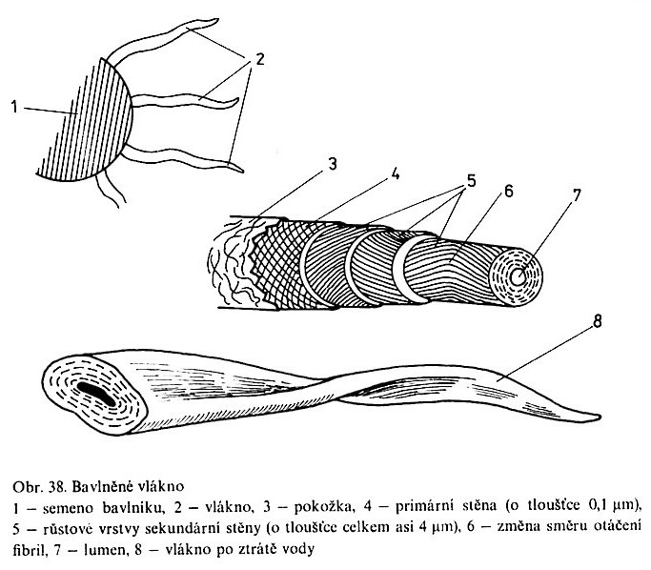
Morfologie celulózového vlákna

Slide 30
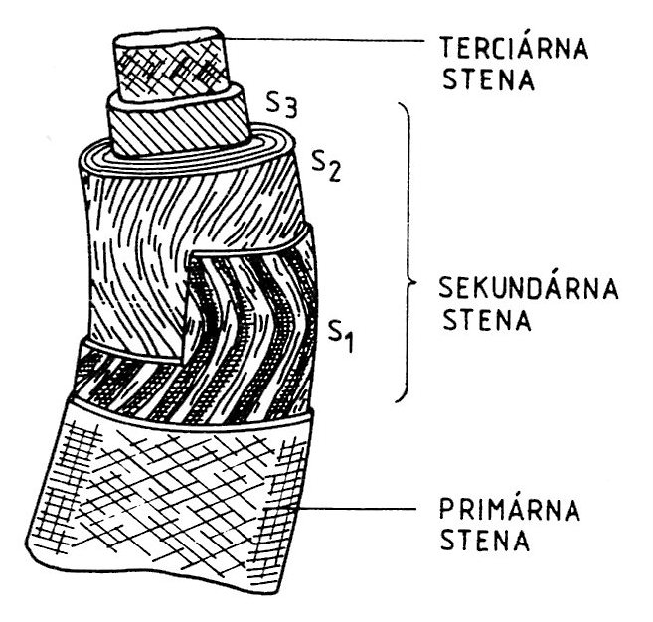
Morfologie celulózového vlákna

Slide 31
Výroba celulózy III
Stonky bylin – len, konopí, juta
Nutno BIOLOGICKY odstranit dřevovinu
Vlákno je dlouhé, ale hrubé
Pevnější než bavlna
Nutno pro textilní účely ZJEMNIT
VÝTĚŽNOST VLÁKNA JEN cca. 10 %
v tuzemsku se už nepěstuje

Slide 32
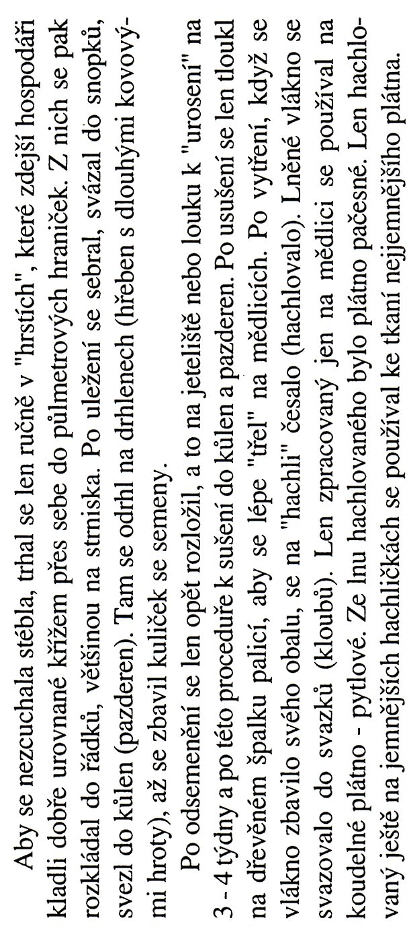
Výroba celulózy III A historický způsob získávání lněného vlákna

Slide 33
Výroba lněného vlákna v České republice
Výroba lněného vlákna v České republice ZANIKLA
Podniky jako byly:
  Čemolen,
  Moravolen,
  Tatralan
  NEEXISTUJÍ
LEN je pěstován pouze jako olejnina > FERMEŽ
Bude problém se zachováním kulturního dědictví

Slide 34
Výroba celulózy IV – ze dřeva
Natronový postup s NaOH (listnaté dřevo, sláma, odpad)
Sulfitový postup (smrk, listnaté dřevo)
Sulfátový postup (buk, bříza, borovice, sláma, odpad)
Výtěžky jsou jen cca. 25 % z celkové ve dřevě obsažené celulóze

Slide 35
Natronový postup s NaOH – ze dřeva
5 – 12 % NaOH
150 – 180 °C
700 – 1000 kPa
3 – 6 hodin

Slide 36
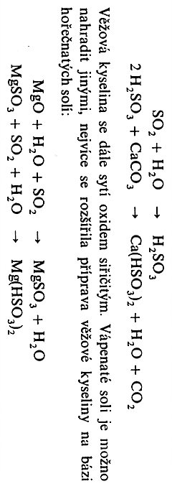
Sulfitový postup – ze dřeva
Ca(HSO₃)₂, SO₂
130 °C
300 – 400 kPa
3 – 6 hodin

Slide 37
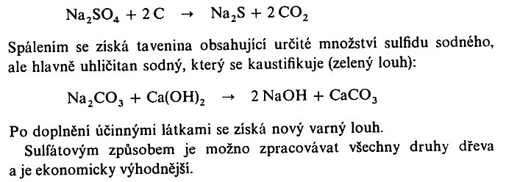
Sulfátový postup – ze dřeva
Na₂SO₄, Na₂CO3, Na₂S, Na OH
150 – 180 °C
700 – 1000 kPa
3 – 6 hodin

Slide 38
Použití celulózy
Výroba papíru
Textilní výroba
Farmacie
Regenerovaná celulóza
DERIVÁTY CELULÓZY
  Estery
  Nitráty
  Alkyl (aryl)celulóza
  Karbaxymethylcelulóza
  Hydroxyethylcelulóza

Slide 39
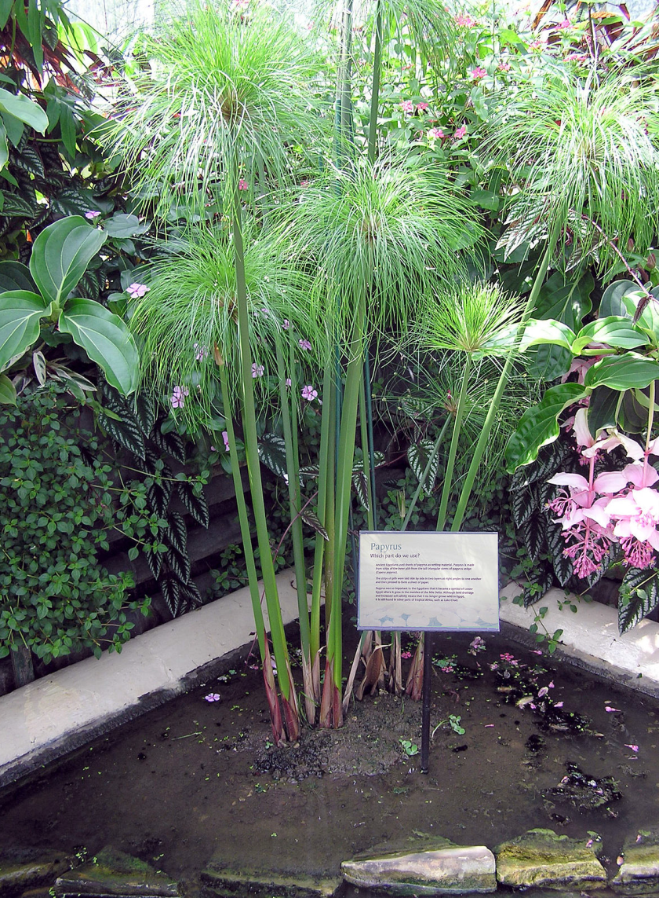
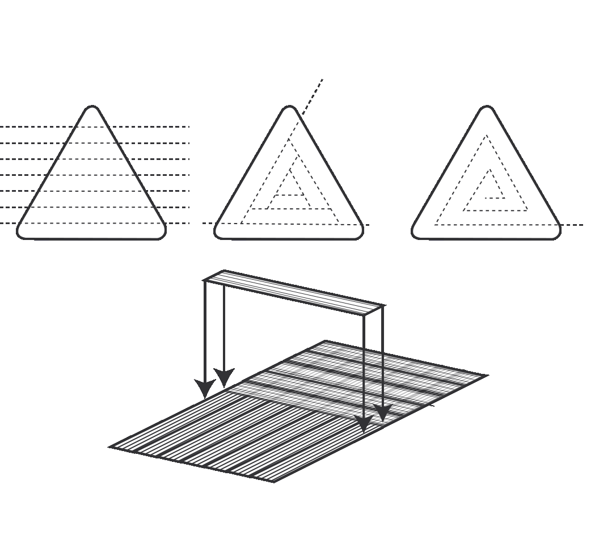
Od PAPYRUSU k papíru

Slide 40
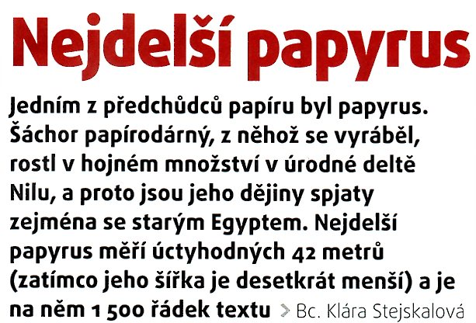
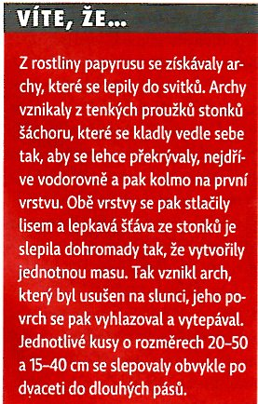
Od PAPYRUSU k papíru

Slide 41
Výroba papíru
PAPÍR
Plošný listový materiál s plošnou hmotností do 250 g/m², složený z vláken a dalších přísad, které určují jeho specifikaci
Kartón a lepenka > 250 g/m²

Slide 42
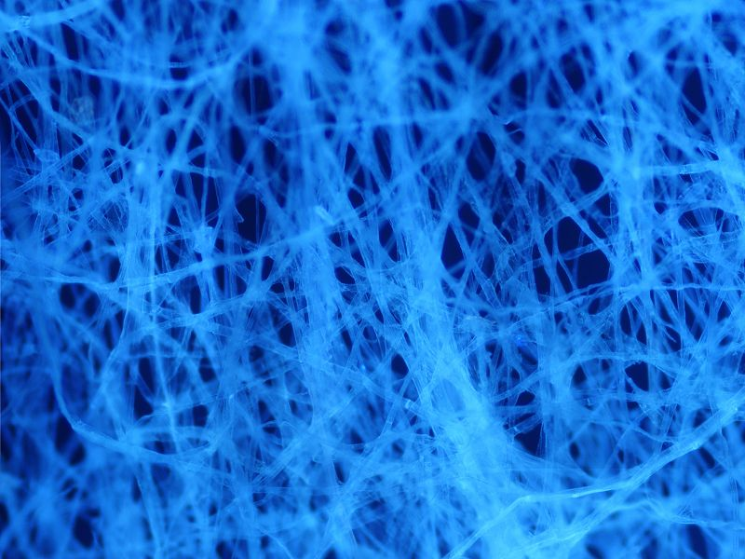
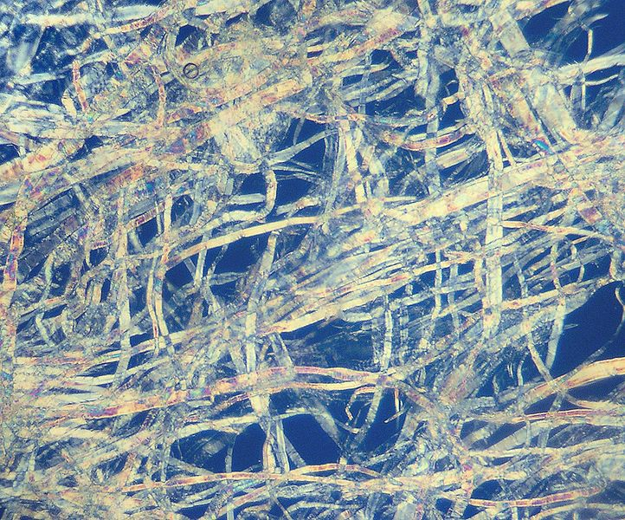
Výroba papíru
PAPÍR
Plošný listový materiál s plošnou hmotností do 250 g/m², složený z vláken a dalších přísad, které určují jeho specifikaci
Papír 800x
Buničina 200x

Slide 43
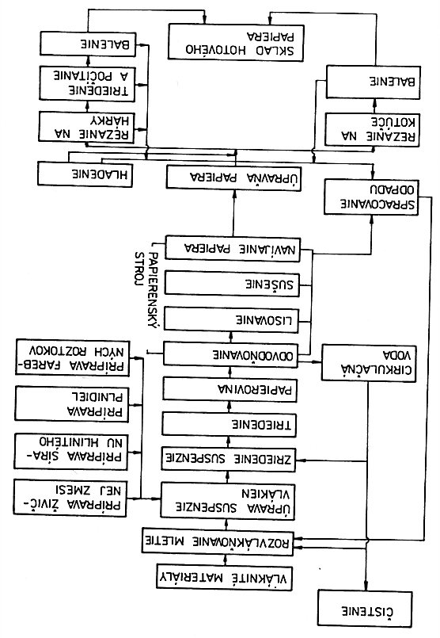

Slide 44
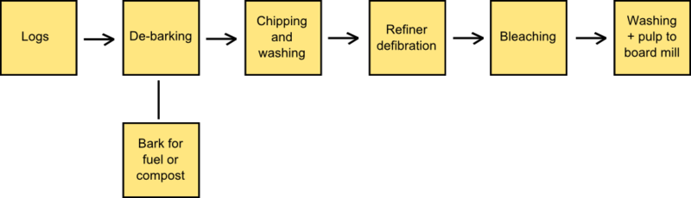
Výroba papíru
Dřevovina – mechanické rozvláknění dřeva & třídění vláken & bělení vláken > levné papíry, např. novinový a toaletní

Slide 45
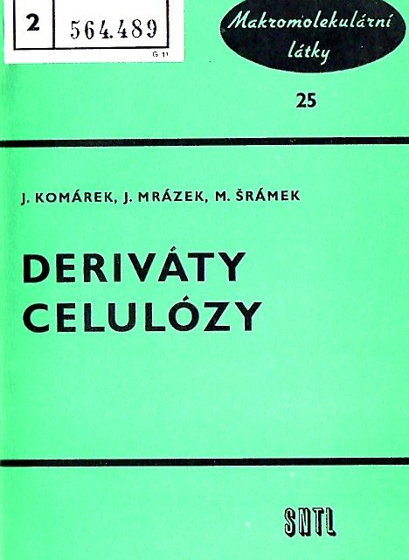

Slide 46


Slide 47
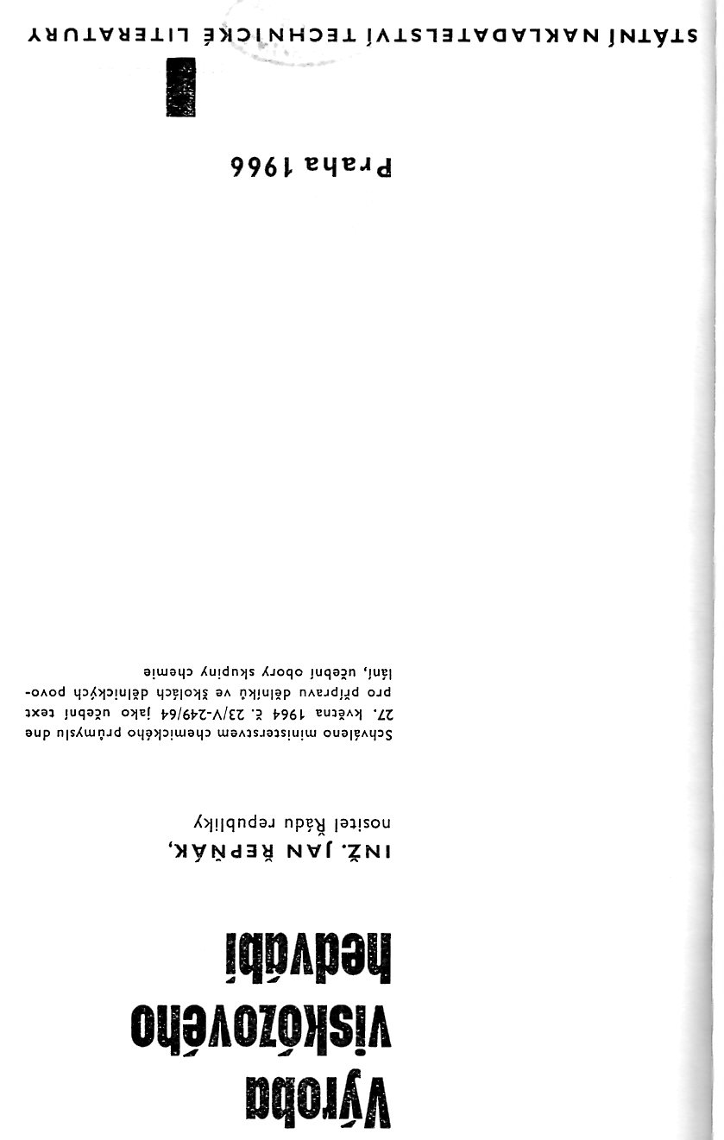

Slide 48
Modifikace celulózy I
PRODUKT | VLASTNOST | POUŽITÍ
Regenerovaná celulóza
viskóza | Podobná nativní celulóze | Vlákna
celofán | Transparentní, bezbarvý, .. | Fólie pro potravinářství i techniku
Acetát celulózy | Transparentní, bezbarvý, rozpustný v organických rozpouštědlech | Laky, lepidla, fólie, kinofilmy, vlákna, ………
Propionát celulózy | Podobné jako acetát, ale vyšší tepelná odolnost a pevnost | Termoplast pro strojní výrobky a elektrotechniku
Acetobutyrát celulózy | Lesk, rozměrová stálost, odolnost proti světlu, .. | Laky, brýle, nábytkové kování

Slide 49
Modifikace celulózy II
PRODUKT | VLASTNOST | POUŽITÍ
Nitrát celulózy | Podle stupně nitrace, změkčovatelný kafrem > CELULOID | Laky, fólie, termoplast, VÝBUŠNINA
Methylcelulóza, ethylcelulóza | Podle stupně methylace rozpustnost ve vodě nebo v organických rozpouštědlech, filmotvorná, emulgační schopnosti | Lepidla, emulátory textilní šlichty, fotopapíry,
Benzylcelulóza | Jako methylcelulóza a ethylcelulóza | Laky, elektroizolace
Karboxymethylcelulóza | Koloidní a emulgační vlastnosti, rozpustná v horké vodě, Na sůl i ve studené vodě | Lepidla, textilní šlichty, ochranné= koloidy, zahušťovadla

Slide 50
Modifikace celulózy III
PRODUKT | VLASTNOST | POUŽITÍ
Hydroxyethylcelulóza | Filmotvornost, rozpustnost ve vodě a ve směsích voda + ethanol | Laky na vlasy, zahušťovadlo pro barvy (TIXOTROPNÍ EFEKT)

Slide 51
Výroba viskózového hedvábí z celulózy v České a Slovenské republice
1919 – Moravská Chrastavá (250 t/rok)
1920 – Senica nad Myjavou
1920 – Rudník u Hostinného nad Labem
1921 – Lovosice
1935 – Svit u Popradu (Slovenská viskózová továreň), vlákna i celofán (fólie)
1951 – Bratislava
V současné době už žádný závod není v provozu (problémy s CS₂)

Slide 52
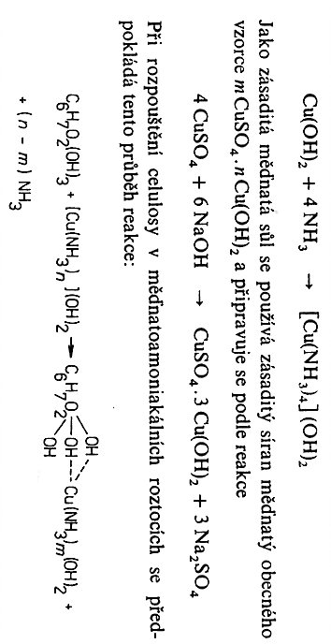
Schweitzerovo činidlo

Slide 53
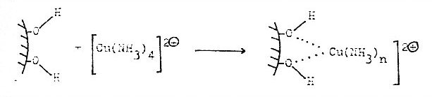
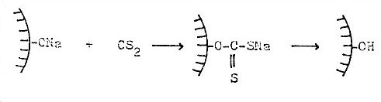
Schweitzerovo činidlo
Roztok celulózy v NaOH přechází působením CS₂ na XANTOGENÁT CELULÓZY

Slide 54



xantogenace
VEDLEJŠÍ REAKCE
REGENERACE

Slide 55


Před zhruba 50 lety:
viskózové vlákno bylo dominantním chemickým vláknem
technologie byla dovedena k téměř dokonalosti
PROČ JE DNES VLÁKNEM MINORITNÍM?

Slide 56
PROČ JE DNES VLÁKNEM MINORITNÍM?
Technologická náročnost
  Mnoho kroků výroby
  Časově náročné
  Rozpouštědla nutná regenerovat
Náklady
  Zařízení má mnoho strojů
  Regenerace rozpouštědel
Ochrana životního prostředí
  Sirouhlík (CS₂)
  Evropa nechtěla investovat do např. víceplášťových budov a záchytu CS₂

Slide 57


Pomalé srážení > stejnoměrná struktura napříč vláknem > VYŠŠÍ PEVNOST > KORDOVÉ HEDVÁBÍ
SLUPKA
Jádro s jinou strukturou

Slide 58
KDE MÁ VISKÓZOVÝ KORD JEŠTĚ DNES ŠANCI?
KORD = hedvábí s extrémně vysokou pevností
VÝROBA UHLÍKOVÝCH VLÁKEN
PAN (polyakrylonitril) – hlavní surovina
Smoly z karbonizace černého uhlí (vedlejší produkt v koksovně) – minoritní surovina
Viskózový kord – nyní spíše opomíjená surovina > ŠANCE PRO VÁS!
Ukázka sekaných vláken

Slide 59


Působením ALKYLAČNÍCH ČINIDEL na ALKALICELULÓZU vznikají C-ALKYLDERIVÁTY CELULÓZY
Působením aldehydu vzniká POLOACETAL a pak může reagovat na ACETAL.

Slide 60



Slide 61



Slide 62

Acetát celulózy > vlákna

Slide 63

Vlákna na bázi celulózy výrobní schémata I

Slide 64


Vlákna na bázi celulózy výrobní schéma II

Slide 65

Vazba molekul celulózy > sesíťovaná vlákna
Vazba přes –OH skupiny na RŮZNÝCH ŘETĚZCÍCH JE ŽÁDOUCÍ
Vazba přes –OH skupiny na jednom řetězci není žádoucí

Slide 66
Mikrokrystalická celulóza
Inertní látka pro přenos účinné látky léčiv a potravinových doplňků
Nakypřovací prostředek v potravinách
Vláknitá přísada do potravin

Slide 67
Nanocelulóza
Nanocellulose, or microfibrillated cellulose (MFC)
is a material:
composed of nanosized cellulose fibrils with a high aspect ratio (length to width ratio). Typical lateral dimensions are 5–20 nanometers and longitudinal dimension is in a wide range from tens of nanometers to several micrometers. It is pseudo-plastic and exhibits the property of certain gels or fluids that are thick (viscous) under normal conditions, but flow (become thin, less viscous) over time when shaken, agitated, or otherwise stressed. This property is known as thixotropy. When the shearing forces are removed the gel regains much of its original state. The fibrils are isolated from any cellulose containing source including wood-based fibers (pulp fibers) through high-pressure, high temperature and high velocity impact homogenization (see manufacture below).
Nanocellulose can also be obtained from native fibers by an acid hydrolysis, giving rise to highly crystalline and rigid nanoparticles (generally referred to as nanowhiskers) which are shorter (100s to 1000 nanometers) than the nanofibrils obtained through the homogenization route. The resulting material is known as nanocrystalline cellulose (NCC).

Slide 68

Nanocelulóza
AFM height image of carboxymethylated
nanocellulose adsorbed on a silica surface. The scanned surface area is 1 μm².

Slide 69
Celulózy v práci konzervátora a restaurátora
Typ celulózy nebo jejího derivátu | Fyzikální forma | Použití | poznámka
Nativní celulóza | Vlákna | Doplňovací materiál pro papír a kartónu | Případně dobarvit do odstínu restaurovaného dokumentu
Nitrocelulóza | Roztok | Lepidlo, tmel | Výplňový tmel plněný dřevitou moučkou
Karboxymethylcelulóza | Roztok | Lepidlo | Restaurování tapet, lepení papíru
Propionát celulózy Acetobutyrát celulózy | Tuhá látka | Imitace přírodních lesklých hmot | Zpracování v tavenině

Slide 70



